Slide 2
01
02
03
04
05
06

Slide 3
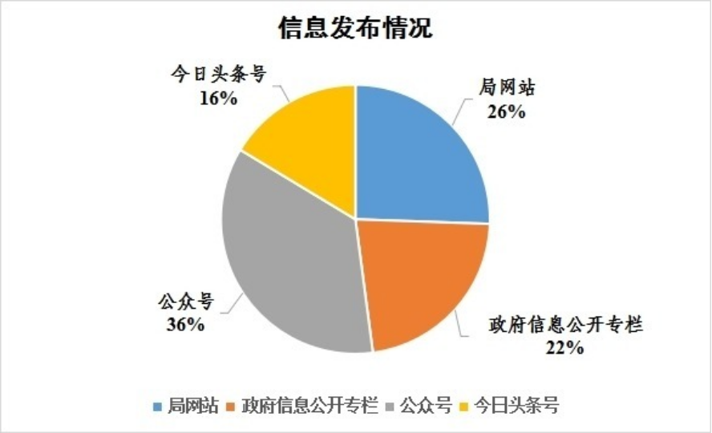
01
主动公开情况
2022年，济宁市工业和信息化局政府信息公开专栏公开信息253条，通过局网站发布信息289条。通过“济宁工信”公众号发布信息404篇，今日头条号发布信息185篇。2022年主动公开部门文件46件，配发解读材料7件，其中多角度解读政策7件。

Slide 4
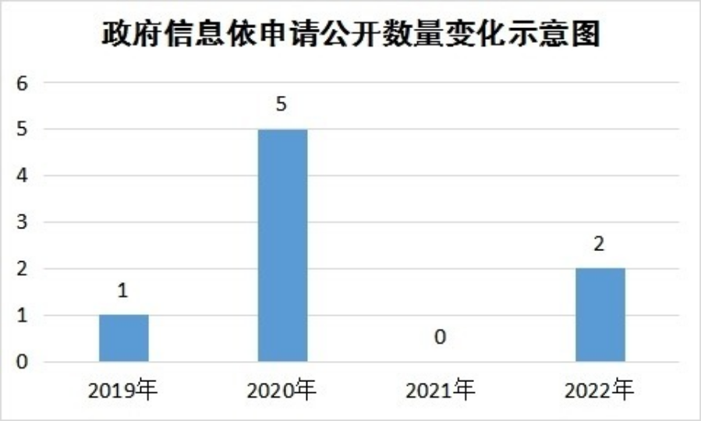
01
依申请公开情况
2022年市工信局共收到政府信息公开申请2件，与2021年相比数量有所增加。

Slide 5
01
政府信息管理情况
1、2022年新制发规范性文件1件，现行有效行政规范性文件10件。
2、完善《济宁市工业和信息化局政府信息公开保密审查制度》，严格执行发布信息内容“科室—办公室—分管领导”三级审核机制。
3、动态更新2022年度济宁市工业和信息化局主动公开基本目录。

Slide 6
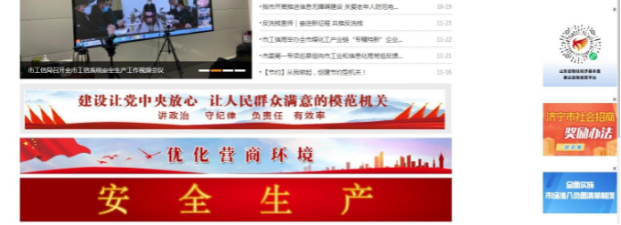
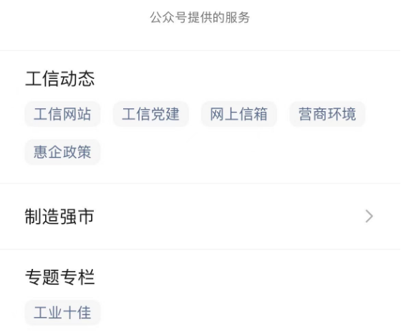
01
政府信息公开平台建设情况
01
网站及专栏
通过在网站首页开设专栏或设置飘窗，提高政策知晓率，进一步增强政务公开质效。
02
政务新媒体
“济宁工信”公众号设立工信动态、制造强市建设、专题专栏三大主菜单，开设“惠企政策”专栏，汇聚各级现行有效的惠企政策文件，2022年“济宁工信”政务公众号累计推送政策文件、政策解读60余条。
03
安全防护检测
2022年开展网站安全防护检测，及时整改问题。

Slide 7
02
行政规范性文件
01
2022年制发1件，废止0件，现行有效10件。
行政许可、行政处罚、行政强制
02
2022年处理决定0件。
行政事业性收费
03
2022年未收取行政事业性收费。

Slide 8
03
新收政府信息公开申请数量2件，予以公开2件。
结转下年度继续办理0件

Slide 9
04
行政复议
2022年未收到行政复议
行政诉讼
2022年未收到行政诉讼

Slide 10
05
主要问题
01
政务公开水平有待提高、创新能力有待提升
改进措施
02
1、定期进行政务公开工作检查指导。
2、进一步加强业务培训，详细制定培训计划，完善培训内容。
3、创新政策解读形式，结合干部助企攀登活动，线上线下相结合推进政务公开工作取得新突破。

Slide 11
06
创新举措
建议提案办理情况
一是推进信息无障碍建设。结合“我为群众办实事”活动，深入社区、老年大学开展公益大讲堂，推广网站无障碍模式使用方式，宣传微信公众号、视频号等政务新媒体创新宣传渠道。
二是以政务公开优化为企服务。局网站首页设置为企服务专栏，融合企业动态、县区工信新闻、政策文件、工信公文，进一步助力企业发展。
政务公开任务落实情况
2022年，市工信局共收到人大代表建议32件，其中主办13件、协办9件、分办10件；政协委员提案53件，其中主办19件、协办11件、分办23件，所有建议提案办结率100%、满意率100%。
梳理形成《2022年市工信局政务公开工作任务台账》，深化重点领域信息公开，做好2022年重点任务承诺事项公开工作，优化政策解读。

